Slide 1
第○回 ○○○○地区
生活道路交通安全対策 地域協議会
参考資料
ハンプ設置の基準等
令和○年○月
○○○○（市町村名称）

Slide 2
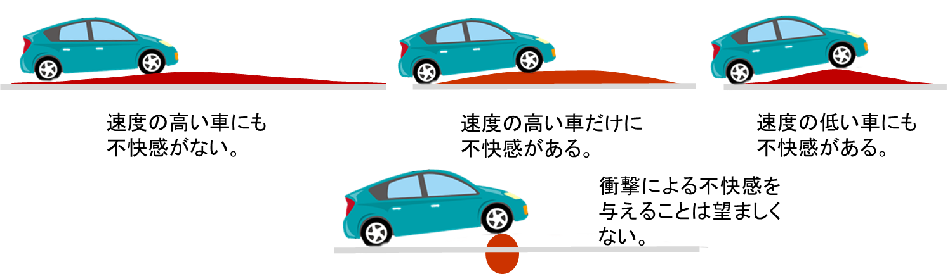
参考．ハンプ設置に関する技術基準
凸部の構造
◎凸部は、当該部分を通行する自動車を十分に減速させる構造を標準とする。
○地域の状況に応じ、さらに速度の抑制を図る場合等には、通行の安全性、周辺環境への影響を勘案するとともに、地域の合意のもと、標準以外の構造での設置を行うことを妨げない。
通行の安全性、周辺環境への影響
通行の安全性については、車体と路面との接触、車両及び歩行者の通行の安全性等に配慮する
とともに、周辺環境への影響については、沿道への騒音や振動に配慮するものとする。
運転者の不快感
凸部では、速度が高い場合に不快感があり、速度が低い場合に不快感がないことが望ましい。
それにより、速度が高い場合に運転者が速度を落として通行することが期待される。

Slide 3
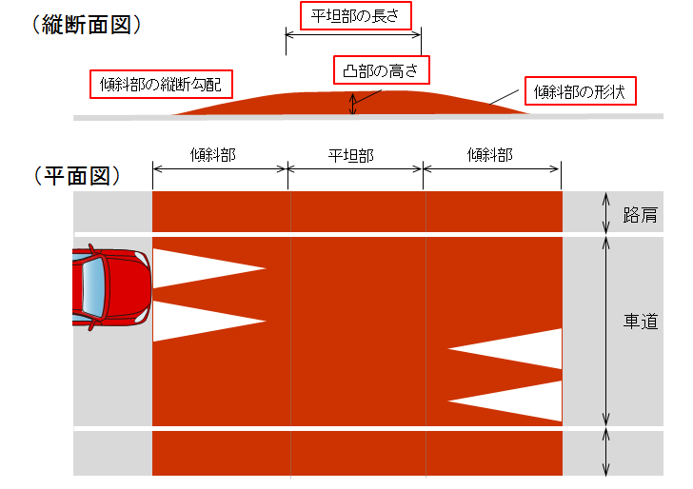
参考．ハンプ設置に関する技術基準
凸部の構造
◎凸部は、その端部から頂部までの部分（以下、「傾斜部」という。） 及び
凸部の頂部における平坦な部分（以下、「平坦部」という。） から成り、
その構造は、
凸部を設置する路面から平坦部までの垂直方向の高さ（以下、「凸部の高さ」という。）、凸部を設置する路面に対する傾斜部の縦断勾配（以下、「傾斜部の縦断勾配という。」）、
縦断方向の傾斜部の形状 及び
縦断方向の平坦部の長さ により規定する。
○凸部の通行の安全性、周辺環境への影響は、凸部の高さ、傾斜部の縦断勾配、傾斜部の形状、平坦部の長さの組合せによって変化する。そのため、標準以外の構造での設置を行う際には、これらの組合せに留意するものとする。

Slide 4
参考．ハンプ設置に関する技術基準
凸部の構造（①凸部の高さ）
◎１０センチメートルを標準とする。
凸部の高さ10ｃｍ
速度抑制効果
7～10cmで速度抑制効果が確認されている。
（10cm以下では10cmが最も速度抑制効果が高い。）
運用実態
近年国内では、10cmを原則として示されたマニュアルが運用されてきた。
○凸部の高さを高くする場合は、車両が安全に通行できることを確認した上で設置する。

Slide 5
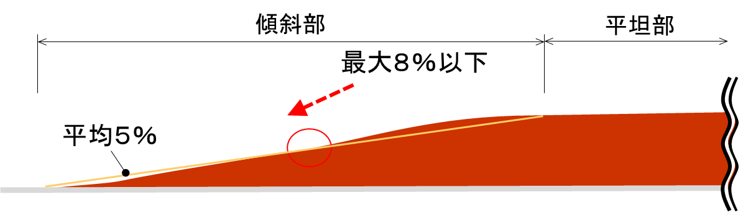
参考．ハンプ設置に関する技術基準
凸部の構造（②傾斜部の縦断勾配）
◎平均で5パーセント、最大で8パーセント以下を標準とする。
（図は傾斜部の形状をサイン曲線とした場合のイメージ）
速度抑制効果
5％で不快感による速度抑制効果が確認されている。（危険感は大きくない）
（勾配が大きくなると、速度抑制効果が増すが、危険感も増す）
運用実態
近年国内では、平均5％の構造を原則として示されたマニュアルが運用されてきた。
○傾斜部の縦断勾配の最も急な部分は、通行車両の運転者に危険感を与えない傾きとする。（平均5%のサイン曲線の場合、最大値は約8%）
○交差点部等で上記により難く、ハンプ上を歩行者が通行しない場合で、周辺への影響がない場合には、現地の状況に応じ、車両が安全に通行できる勾配とするものとする。

Slide 6

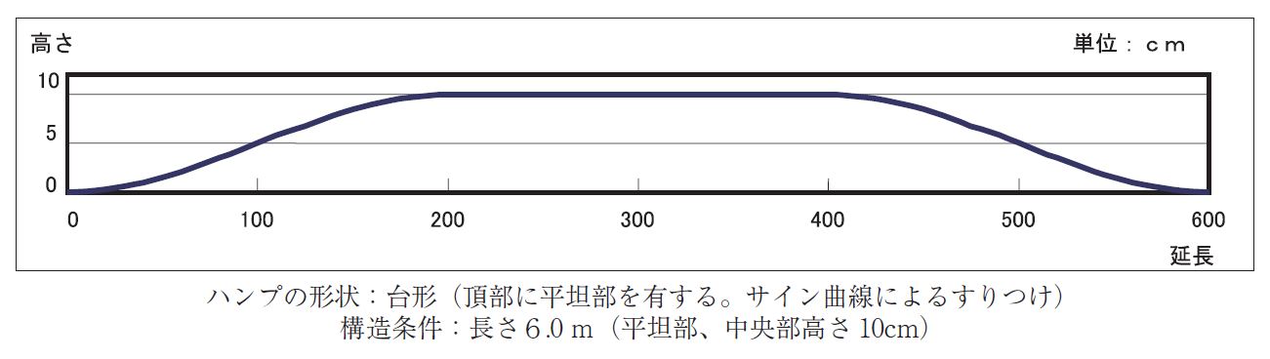
参考．ハンプ設置に関する技術基準
凸部の構造（③傾斜部の形状）
◎凸部を設置する路面及び平坦部とのすりつけ部を含め、なめらかなものとする。
○
×
なめらか
不連続
騒音・振動
すりつけ部をなめらかにすることで、騒音・振動を抑えられることが確認されている。
円弧ハンプなど、道路面とのすりつけが不連続であると、騒音が発生する可能性が高い。
○なめらかな形状として、サイン曲線形状などが考えられる。
図 傾斜部をサイン曲線とした形状の例

Slide 7
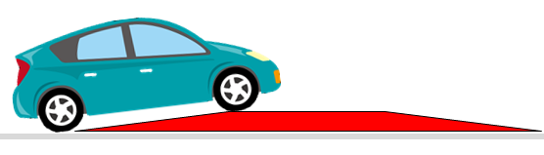

参考．ハンプ設置に関する技術基準
凸部の構造（④平坦部の長さ）
◎２メートル以上を標準とする。
２ｍ以上
（０ｍの場合）
車両との接触
2m未満では、路面と車体の間隔が小さくなる。
運用実態
近年は、弓形（平坦部0m）または台形で運用されてきた。
速度抑制効果
いずれの長さでも、速度抑制効果が確認されている（高さ10cmの場合）。
（4m以下では、長さが短いほど、効果が高い）
○単路に設置する場合は、2mを標準とする。
○横断歩道部に設置する場合は、横断歩道の幅を標準とする。
○交差点内に設置する場合は、交差する道路の道路幅員に合わせることを標準とする。

Slide 8
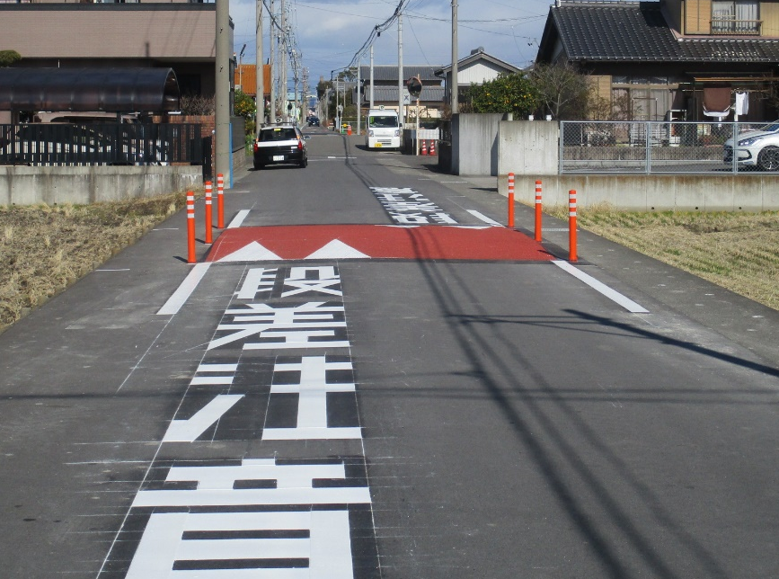
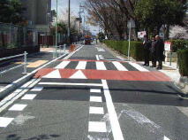
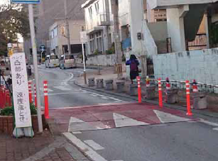
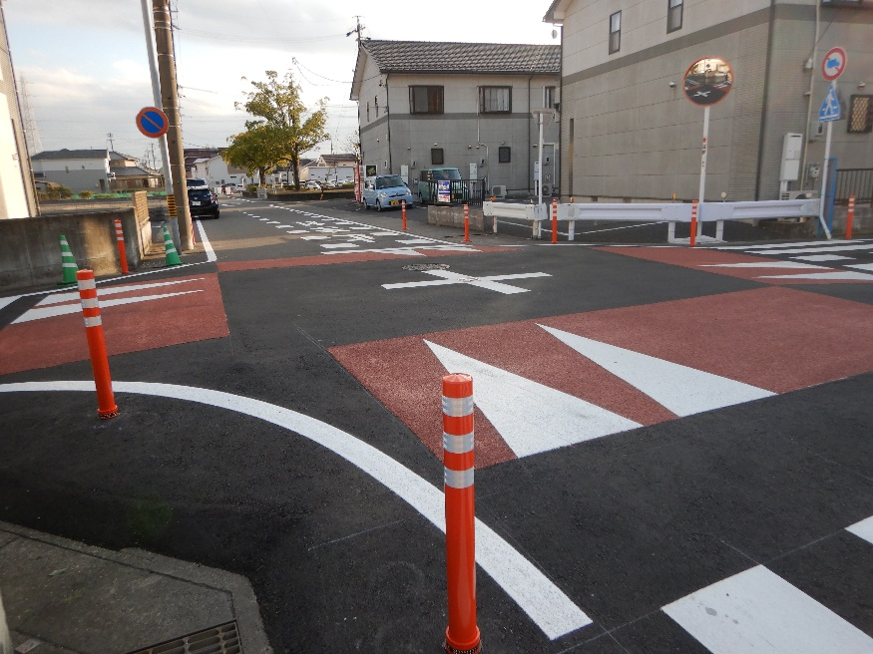
参考．ハンプ設置に関する技術基準
■交差点手前のハンプ
■ハンプによるスムース横断歩道
愛知県一宮市萩原小学校北部地区
愛知県名古屋市中川区（出典：第96回交通工学講習会資料）
■ハンプ社会実験
■交差点ハンプ
沖縄県浦添市（出典：第96回交通工学講習会資料）
愛知県一宮市丹陽西小学校多加木地区

Slide 9
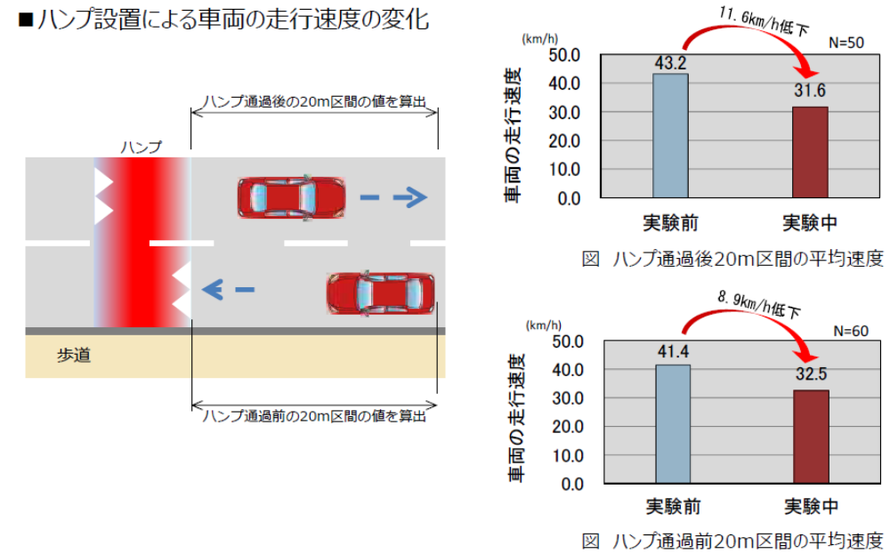
参考．ハンプ設置による効果
出典：第1回 生活道路における物理的デバイス等検討委員会 配付資料（国土交通省）
（大橋幸子、鬼塚大輔、木村泰：速度調査と意識調査からハンプ設置に関する走行状況の把握）
第34回交通工学研究発表会論文集、2014.8

Slide 10
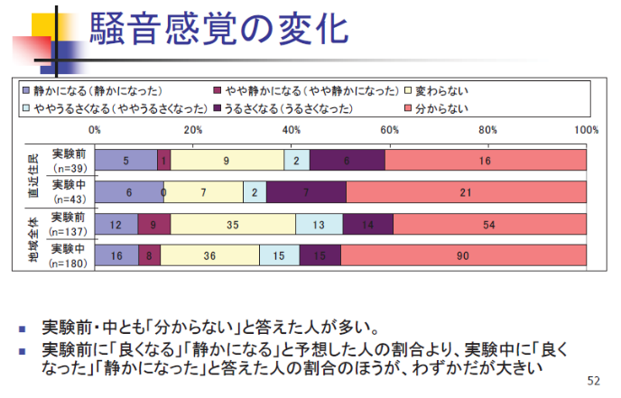
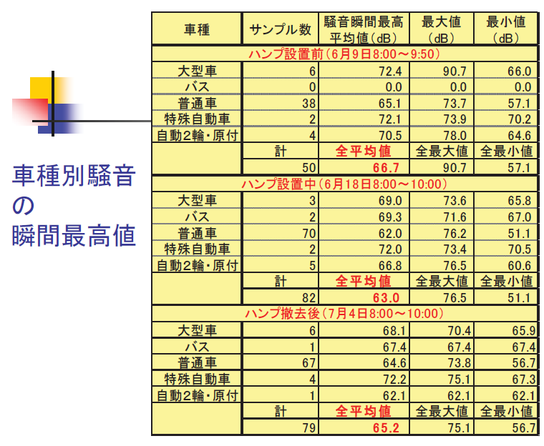
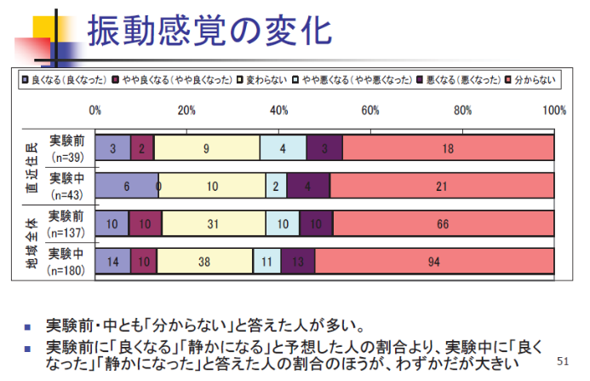
参考．ハンプ設置による効果
出典：第96回交通工学講習会資料

